Slide 1
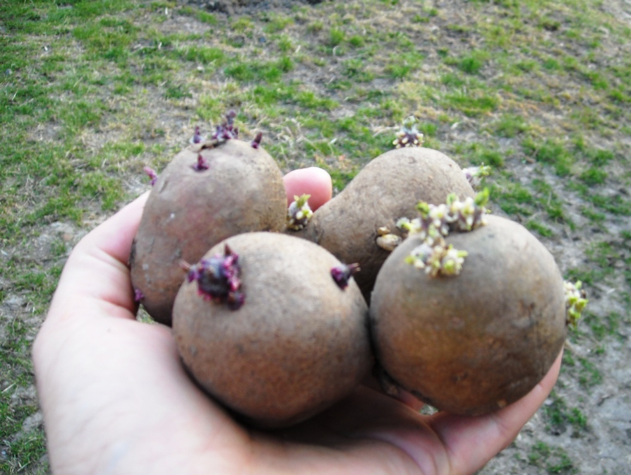
ВІРоїди – збудники хвороб рослин

Slide 2
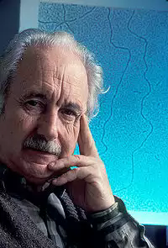
історичні відомості
Віроїди відкрив 1971 році Теодор Дінер, який вивчав інфекційне захворювання картоплі, відоме під назвою «веретеноподібність бульб». На превеликий подив дослідника під час біохімічного аналізу очищеного збудника не виявили жодних ознак білка.
З’ясувалося, що інфекцію спричиняла одноланцюгова молекула РНК. Подальші детальні дослідження дали змогу встановити, що вона має форму замкненого ланцюга і складається всього з 375 нуклеотидів. Ця РНК не кодує жодного білка, оскільки самовідтворюється в клітині хазяїна.
Симптоми інфекцїі,
спричинені віроїдом
веретеноподібності
бульб картоплі
Теодор Отто Дінер
американський дослідник

Slide 3
ВІРоїди
Віроїди (від "віруси" та грец. εἶδος — форма, вид) — інфекційні агенти, які являють собою низькомолекулярну, висококомплементарну одноланцюгову молекулу РНК, замкнену в кільце, та на відміну від вірусів не мають білкової оболонки.
Послідовності нуклеотидів віроїдів не кодують власних білків.
Віроїди викликають хвороби рослин.
Мал. Схема будови молекули віроїду: 1 - комплементарні ділянки одноланцюговоі РНК;
2 - некомплементарні ділянки одноланцюгової РНК
Найменші віроїди scRNA (малі цитоплазматичні РНК) вірусу жовтої плямистості рису мають довжину 220 нуклеотидів. Для порівняння: геном найменшего відомого вірусу, здатного викликати інфекцію, має розмір ≈ 2000 основ.
Більшість віроїдів містить від 250 до 375 нуклеотидів — набагато менше, ніж віруси.
ЦІКАВО
ЗНАТИ

Slide 4
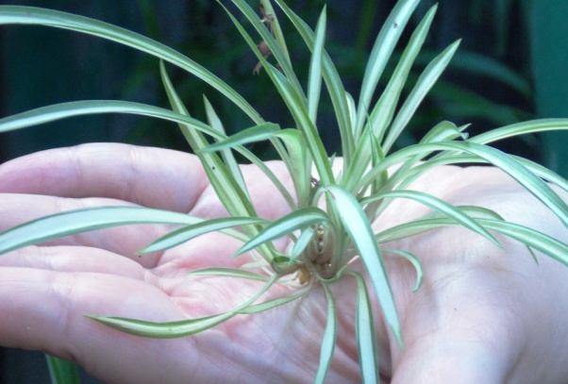
Як віроїди потрапляють у клітину рослини
під час механічного ушкодження тканин
при вегетативному розмноженні
за допомогою комах
Наразі відомо вже багато різних захворювань рослин (екзокортіс цитрусових, «каданг-каданг» кокосових пальм, сонячного опіку авокадо та ін.).
Віроїди можуть завдавати значних збитків рослинництву. Так за останні 50 років на Філіпінах загинули мільйони кокосових пальм від хвороби каданг-каданг, що викликається віроїдом.
НАСЛІДКИ
ВІРОЇДИ ЗНАЙДЕНО ВИКЛЮЧНО У РОСЛИН!

Slide 5
ЖИТТЄВИЙ ЦИКЛ
В інфікованій клітині ця частинка потрапляє до ядра або хлоропласта, де використовує клітинний фермент РНК-полімеразу для відтворення власних молекул. Симптоми захворювання виникають унаслідок активного відтворення молекул РНК віроїду, що спричиняє патологічний процес в інфікованій клітині.
Розмноження (реплікація) проходить за допомогою ферментів РНК-полімераз хазяїна. При цьому реплікація нуклеїнових кислот самої клітини-хазяїна пригнічується. Залишається невідомим, яким чином РНК віроїда, не кодуючи ніяких білків, може пригнічувати біохімічні процеси рослини, та яким чином при реплікації працює РНК-полімераза, яка за звичайних умов в якості матриці потрібна ДНК.
Походження віроїдів невідоме. Деякі дослідники вважають їх представниками доклітинного "світу РНК", еволюційними реліктами. Але більшість сходяться на думці, що вони походять від вирізаних та замкнених в кільце інтронів або мобільних генетичних елементів — транспозонів, які втратили кодуючі послідовності. Доведено, що нові віроїди можуть утворюватись при рекомбінації.
ЦІКАВО
ЗНАТИ

Slide 6
Дякую
За
Увагу!

